Slide 1
데이터베이스
Database Laboratory

Slide 2
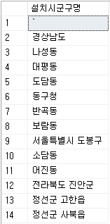
지난주 과제 리뷰
과제 1. 구성한 테이블의 [설치시군구명] 컬럼에 일부 오류가 있습니다. 이를 확인 할 수 있는 쿼리 문과 오류 데이터를 보이고 이유를 설명하세요.
SELECT DISTINCT 설치시군구명
FROM 전국무료와이파이표준데이터
WHERE 설치시군구명 NOT LIKE '%시'
AND 설치시군구명 NOT LIKE '%군'
AND 설치시군구명 NOT LIKE '%구'
OR 설치시군구명 NOT LIKE '% %'

Slide 3
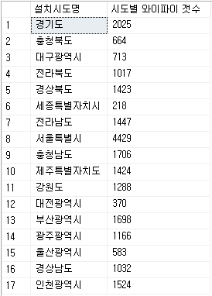
지난주 과제 리뷰
과제 2. 구성한 테이블에서 보건소에 설치된 와이파이와 같은 달에 설치된 모든 와이파이의 개수를 시도별로 구분하여 확인하고 싶다. 서브쿼리문을 사용하여 출력하세요.
(단, 설치년월이 없는 데이터는 제외한다.)
SELECT 설치시도명, COUNT(설치시도명) AS '시도별 와이파이 갯수'
FROM 전국무료와이파이표준데이터
WHERE 설치년월 IN (SELECT DISTINCT 설치년월
FROM 전국무료와이파이표준데이터
WHERE 설치장소상세 like '%보건소%'
OR 설치장소명 like '%보건소%'
AND 설치년월 != '')
GROUP BY 설치시도명

Slide 4
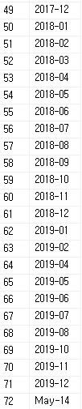
지난주 과제 리뷰
SELECT DISTINCT 설치년월
FROM 전국무료와이파이표준데이터
WHERE 설치장소상세 like '%보건소%'
OR 설치장소명 like '%보건소%'
AND 설치년월 != ''

Slide 5
과제
과제 1. [instructor] 테이블의 [dept_name] 컬럼 데이터 중 Comp.Sci.를 School of S.W.로 변경하는 쿼리와 결과를 보이세요.
과제 2. [course] 테이블의 [dept_name] 컬럼 데이터 중 Comp.Sci.를 School of S.W.로 변경하는 쿼리와 결과를 보이세요.
과제 3. 다음 데이터를 [course] 테이블에 추가하는 쿼리와 실행 결과를 보이세요.
과제 4. [전국무료와이파이표준데이터]테이블의 [설치시군구명]컬럼에 일부 오류가 있습니다. 이를 확인하여 오류 데이터를 수정하는 쿼리 문을 3개 이상 작성하세요.
단, 세종특별자치시의 경우 주소 시스템이 다르므로 무시합니다.
course_id | title | dept_name | credit
CS-145 | Relational Database Programming | School of S.W. | 3

Slide 6
과제 제출
과제의 쿼리문 및 결과화면을 캡처
문서 파일로 제출하며 쿼리문에 대한 설명 작성
파일형식 : 학번_이름_주차.(docx, hwp)
제출 형식 어길 시 미제출 처리
제출 : Smart Campus 과제 제출
제출 기간 : 11월 7일 목요일 23시 59분까지

